Slide 1

ỦY BAN NHÂN DÂN QUẬN LONG BIÊN
TRƯỜNG TIỂU HỌC ÁI MỘ B
MÔN: TOÁN
LỚP 2
Bài 10: Luyện tập chung (Tiết 1)

Slide 2




Gà con qua cầu

Slide 3

Đi
Qua
Đi
Qua
Đi
Qua
Đi
Qua

Slide 4
Câu Hỏi 1
Trên kệ có 9 quyển sách. Mai để lên kệ 2 quyển nữa. Hỏi trên kệ có bao nhiêu quyển?
A.11
C.10
B.9
D.12
Quay
Lại

Slide 5
Câu Hỏi 2
9 + 5 = ?
A.13
C.12
B.14
D.15
Quay
Lại

Slide 6
Câu Hỏi 3
Lọ hoa có 9 bông hoa, Việt cắm thêm 7 bông hoa. Hỏi lọ hoa có tất cả bao nhiêu bông hoa?
A.14
C.16
B.13
D.15
Quay
Lại

Slide 7
Câu Hỏi 4
Có 10 con chim đậu trên cành, sau đó 3 con bay đi. Hỏi trên cành còn lại bao nhiêu con chim?
D.13
C.6
B.10
A.7
Quay
Lại

Slide 8
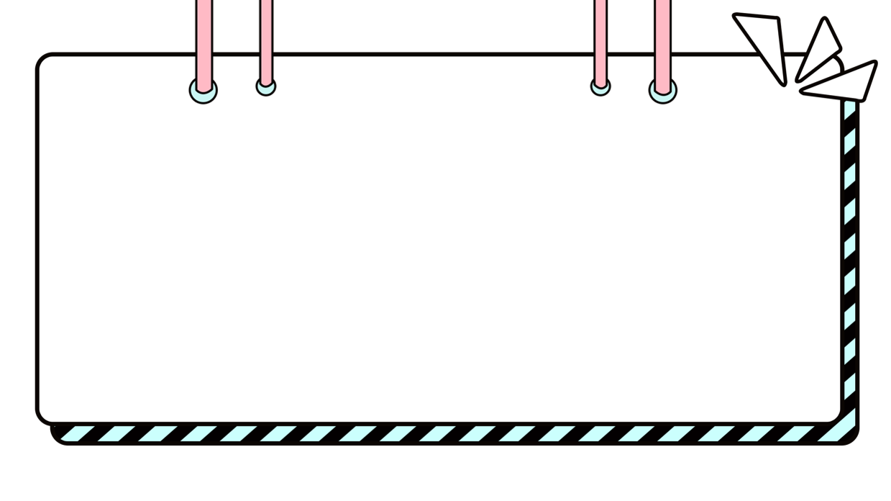
LUYỆN TẬP

Slide 9

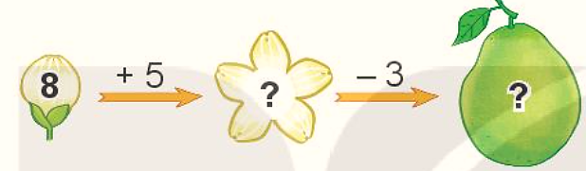
1
Số?
a)
Số hạng | 2 | 3 | 4 | 5 | 6 | 7 | 8
Số hạng | 9 | 8 | 9 | 7 | 6 | 8 | 5
Tổng | 11 | ? | ? | ? | ? | ? | ?
11
13
12
12
15
13
b)
13
10

Slide 10
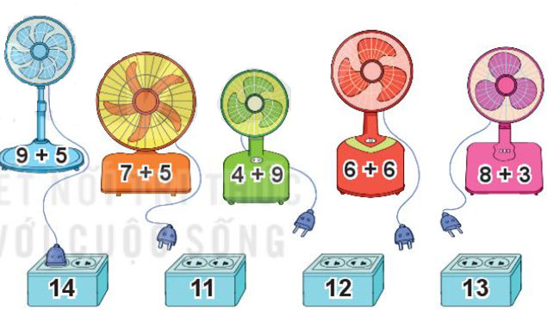
2
Hai quạt nào có chung ổ cắm điện?
14
11
12
13

Slide 11
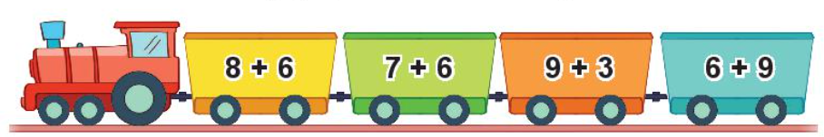
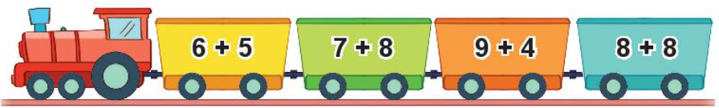
3
a) Toa tàu nào dưới đây ghi phép tính có kết quả lớn nhất?
b) Toa tàu nào dưới đây ghi phép tính có kết quả bé hơn 15?

Slide 12
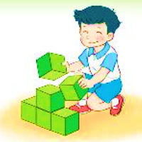
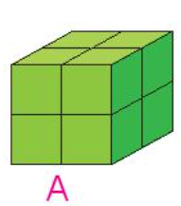
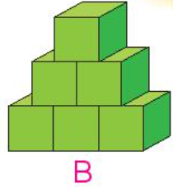
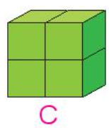
Một bạn đã xếp các khối lập phương nhỏ thành ba hình A, B, C (như hình vẽ).
4
a) Hình nào có số khối lập phương nhỏ nhiều nhất?
➔ Hình A (8 khối lập phương nhỏ).
a) Hình A và B có tất cả bao nhiêu khối lập phương nhỏ?
➔ Có 14 khối lập phương nhỏ.

